Slide 1

ΜΕΤΑΒΟΛΗ ΜΙΚΡΟΒΙΑΚΗΣ ΑΝΑΠΤΥΞΗΣ ΣΤΟ ΧΡΟΝΟ
IN VITRO ΚΑΙ ΙΝ VIVO ΣΥΣΧΕΤΙΣΕΙΣ
ΑΣΗΜΙΝΑ ΣΑΦΑΡΙΚΑ
ΑΚΑΔΗΜΑΙΚΗ ΥΠΟΤΡΟΦΟΣ
Δ΄ΠΑΘΟΛΟΓΙΚΗ ΚΛΙΝΙΚΗ
ΠΑΝΕΠΙΣΤΗΜΙΑΚΟ ΓΕΝΙΚΟ ΝΟΣΟΚΟΜΕΙΟ ΑΤΤΙΚΟΝ

Slide 2
MIC ΚΑΙ MBC
ΕΛΑΧΙΣΤΗ ΑΝΑΣΤΑΛΤΙΚΗ ΠΥΚΝΟΤΗΤΑ(MIC): Η μικρότερη πυκνότητα του αντιμικροβιακού που αναστέλλει την ανάπτυξη του μικροβίου στα θρεπτικά υλικά
ΕΛΑΧΙΣΤΗ ΜΙΚΡΟΒΙΟΚΤΟΝΟΣ ΠΥΚΝΟΤΗΤΑ(MBC):Η μικρότερη πυκνότητα του αντιμικροβιακού που θανατώνει το μικρόβιο.

Slide 3
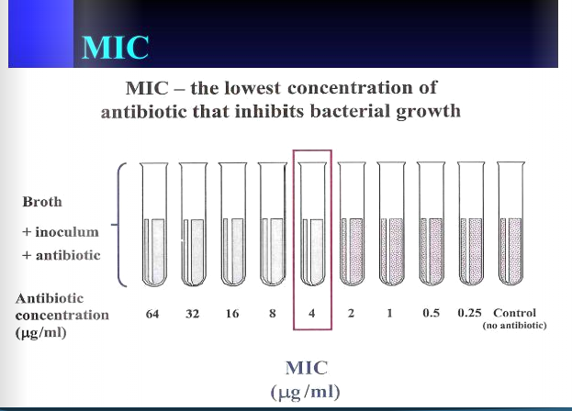

Slide 4
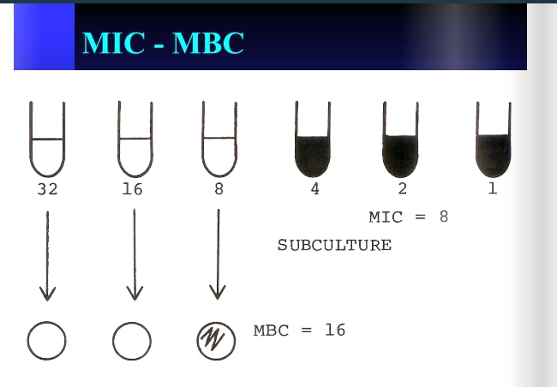

Slide 5
MIC ΚΑΙ MBC
ΔΕΝ ΜΑΣ ΠΛΗΡΟΦΟΡΟΥΝ ΓΙA:
ΤΗΝ ΔΡΑΣΤΙΚΟΤΗΤΑ ΤΟΥ ΑΝΤΙΒΙΟΤΙΚΟΥ ΣΤΟΝ ΧΡΟΝΟ
ΤΟΝ ΡΥΘΜΟ ΘΑΝΑΤΩΣΗΣ ΤΩΝ ΜΙΚΡΟΒΙΩΝ ΚΑΙ ΑΝ ΑΥΞΑΝΕΤΑΙ ΣΕ ΜΕΓΑΛΥΤΕΡΕΣ ΣΥΓΚΕΝΤΡΩΣΕΙΣ ΤΟΥ ΑΝΤΙΒΙΟΤΙΚΟΥ
ΣΥΝΕΧΙΖΟΜΕΝΗ ΔΡΑΣΗ ΠΟΥ ΠΑΡΑΜΕΝΕΙ ΜΕΤΑ ΤΗΝ ΕΚΘΕΣΗ ΣΤΟ ΑΝΤΙΒΙΟΤΙΚΟ

Slide 6
TIME-KILLING CURVES
Ιστορικά έχουν χρησιμοποιηθεί για αξιολόγηση νέων φαρμάκων
Μπορούν να ελέγξουν:
Την εξαρτώμενη από τη συγκέντρωση και το χρόνο βακτηριοκτόνο δράση των αντιμικροβιακών παραγόντων.
Την παρουσία ανθεκτικών μεταλλακτών, παράδοξης δράσης, αντοχής
Την παρουσία συνέργειας μεταξύ δύο ή περισσότερων αντιμικροβιακών παραγόντων

Slide 7
TIME-KILLING CURVES
ΑΡΧΕΣ ΜΕΘΟΔΟΥ
Έλεγχος αποτελεσματικότητας του αντιμικροβιακού παράγοντα έναντι ενός συγκεκριμένου βακτηριακού στελέχους
Μετράει αλλαγές στο χρόνο και αντιπροσωπεύει μια δυναμική εικόνα δράσης του αντιβιοτικού αλλά σπάνια χρησιμοποιείται για ρύθμιση της θεραπείας
Ο αριθμός των επιζώντων βακτηρίων σε ορισμένη συγκέντρωση αντιβιοτικού

Slide 8
TIME-KILLING CURVES
Eξ΄αιτίας της επιλογής ανθεκτικών μεταλλακτών ή της εξασθένησης της δράσης του αντιμικροβιακού ο αριθμός των αποικιών μπορεί να αυξηθεί μετά την αρχική μείωση του αριθμού των μικροοργανισμων
Μπορώ να απομονώσω τους επιζήσαντες μικροοργανισμούς και να καθορίσω την MIC τους
Εάν έχει συμβεί εξασθένηση της αντιμικροβιακής δράσης θα αυξηθεί η ΜIC
Αν έχω επιλογή ανθεκτικού υποπληθυσμού η MIC θα είναι πολλές φορές υψηλότερη από την MIC του αρχικού είδους

Slide 9
TIME-KILLING CURVES
Ελέγχεται μόνο μία συγκέντρωση του αντιβιοτικού (ο μέσος όρος αυτής που επιτυγχάνεται στο αίμα).Κατά περιοδικά διαστήματα της επώασης και στους χρόνους 0,4,8,24 h με δειγματοληψία μετρώνται οι αποκίες (καμπύλη με τον αριθμό αποικιών στη τεταγμένη και το χρόνο στην τετμημένη)
Σωληνάρια(10 ml MHB)που αντιστοιχούν στους χρόνους δειγματοληψίας(0,4,8,24h)και την επιλεγείσα συγκέντρωση αντιβιοτικού, εμβολιάζονται με 0,1 ml ενοφθαλμίσματος ώστε να έχω συγκέντρωση 1.5x10⁶cfu/ml

Slide 10
TIME-KILLING CURVES
Στους αντίστοιχους χρόνους εμβολιάζονται 0,1 ml καλλιεργήματος σε λιωμένο άγαρ και παρασκευάζονται τρυβλία
Χρησιμοποιείται και σωληνάριο και τρυβλίο χωρίς αντιβιοτικό (μάρτυρας ανάπτυξης του μικροβίου).Εναλλακτικά το παραπάνω καλλιέργημα επιστρώνεται σε τρυβλία με άγαρ
Επώαση και αρίθμηση των επιζώντων στελεχών

Slide 11
TIME-KILLING CURVES(ΕΛΕΓΧΟΣ ΣΥΝΕΡΓΕΙΑΣ)
Σχεδιάζονται οι καμπύλες με κάθε αντιβιοτικό χωριστά και με το συνδυασμό
Το βακτήριο εμβολιάζεται σε ζωμό χωρίς αντιβιοτικό, σε ζωμό που περιέχει κάθε αντιβιοτικό χωριστά και σε ζωμό που περιέχει το συνδυασμό των αντιβιοτικών
Σε ορισμένα χρονικά διαστήματα γίνεται δειγματοληψία από κάθε καλλιέργεια, αραιώνεται και γίνεται α/α από όπου αριθμούνται τα ζώντα βακτήρια

Slide 12
TIME-KILLING CURVES
Βακτηριοκτόνος δράση: Ορίζεται η μείωση του αρχικού ενοφθαλμίσματος κατά 3log10
Συνέργεια μεταξύ δύο ή περισσότερων αντιμικροβιακών : Η μείωση κατά 2log10 της βακτηριακής ανάπτυξης συγκρινόμενης με το πιο δραστικό αντιμικροβιακό.
Ανταγωνιστική δράση μεταξύ δύο ή περισσότερων αντιμικροβιακών : Η άυξηση κατά 2log10 της βακτηριακής ανάπτυξης συγκρινόμενης με το πιο δραστικό αντιμικροβιακό.

Slide 13
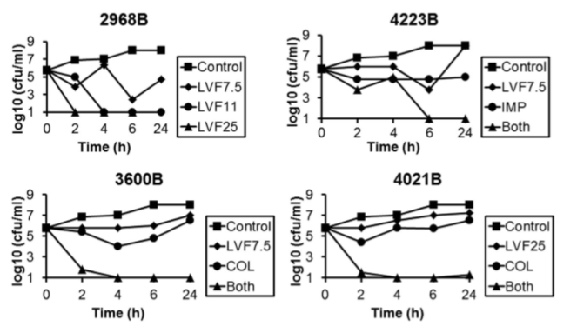
TIME-KILLING CURVES
Representative time–kill curves on four isolates of P. aeruginosa.
COL colistin, IMP imipenem, LVF7.5 levofloxacin 7.5 μg/ml
LVF11 levofloxacin 11 μg/ml, LVF25 levofloxacin 25 μg/ml

Slide 14
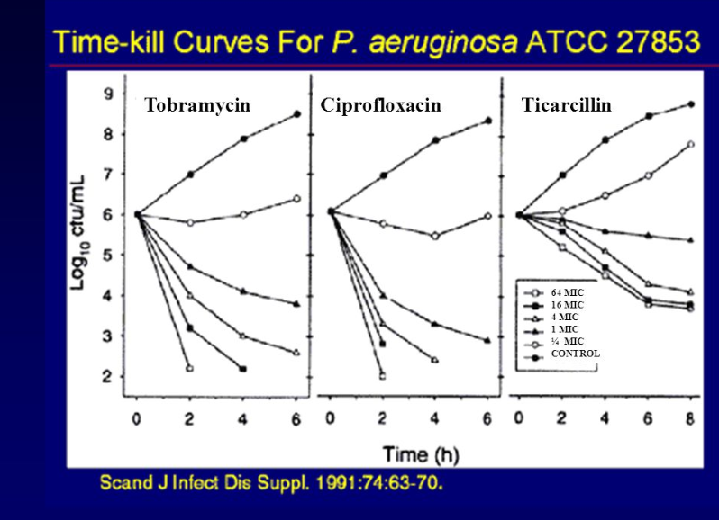

Slide 15
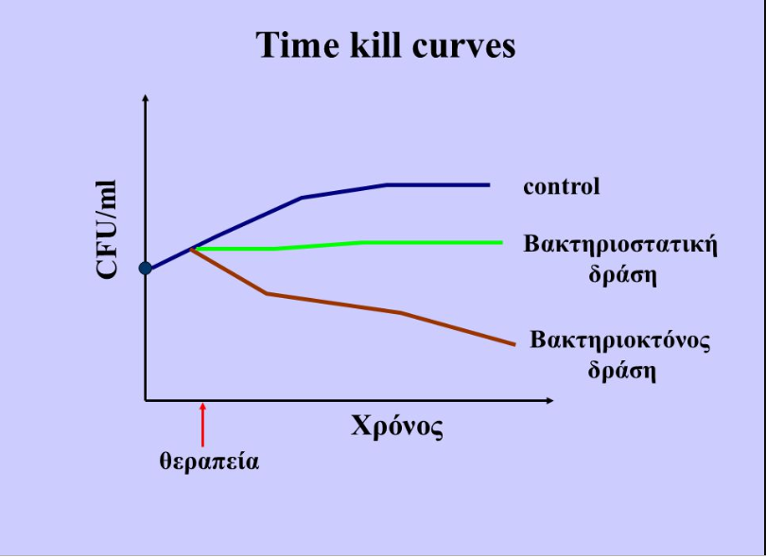

Slide 16
IN VITRO ΔΟΚΙΜΑΣΙΕΣ ΕΥΑΙΣΘΗΣΙΑΣ
Η συγκέντρωση του αντιβιοτικού παραμένει σταθερή καθ΄ όλη τη διάρκεια της δοκιμασίας και σε μη συνδεδεμένη μορφή.
Προσδιορισμός της δραστικότητας σε συγκεκριμένο χρονικό διάστημα μετά την έναρξη της επώασης.(Δείχνουν τι συμβαίνει σε μια συγκεκριμένη χρονική στιγμή)
Διαφορετική η φύση του θρεπτικού υλικού σε σχέση με τους ιστούς (δεν περιέχει πρωτεΐνες,PH:7.2)
Μικροβιακό φορτίο 10⁵cfu/ml, εκθετική-μη στατική –φάση ανάπτυξης
Παρουσία ανθεκτικών υποπληθυσμών στην καλλιέργεια του παθογόνου που ενώ φαίνονται ευαίσθητοι ,κατά τη διάρκεια της θεραπείας αναπτύσσουν αντοχή που δεν είχε προσδιοριστεί εργαστηριακά.

Slide 17
ΑΡΧΕΣ ΑΝΤΙΜΙΚΡΟΒΙΑΚΗΣ ΘΕΡΑΠΕΙΑΣ-ΣΤΟΧΟΙ
Το καλύτερο διαθέσιμο για την κάθε περίπτωση αντιμικροβιακό(ανάλογα με την εστία της λοίμωξης, το παθογόνο και την παθοφυσιολογία του ασθενούς), στη σωστή δόση και διάρκεια θεραπείας, με μειωμένη επίπτωση ανεπιθύμητων ενεργειών και τοξικότητας.
Αποφυγή επικράτησης ανθεκτικών στελεχών μικροβίων
Μείωση της επικρατούσης αντοχής
Η «ιδανική» προσφορά υπηρεσιών υγείας με λογικό κόστος.

Slide 18
ΕΠΙΛΟΓΗ ΑΝΤΙΒΙΟΤΙΚΟΥ
Αντιμικροβιακό φάσμα
Φαρμακοκινητικές ιδιότητες
Φαρμακοδυναμική
Τοξικότητα και ανεπιθύμητες ενέργειες
Αλληλοεπιδράσεις
Δοσολογικά σχήματα
Διάρκεια χορηγήσεως
Την δυνατότητα μείωσης της αντοχής ή πρόληψης της ανάπτυξης αντοχής
Ενδείξεις χορηγήσεως

Slide 19
Φαρμακοκινητική:
– Η χρονική εξέλιξη των ποσοτικών και ποιοτικών μεταβολών των φαρμάκων στον οργανισμό
Απορρόφηση
Κατανομή
Μεταβολισμός
Απομάκρυνση
ΤΙ ΚΑΝΕΙ Ο ΟΡΓΑΝΙΣΜΟΣ ΣΤΟ ΦΑΡΜΑΚΟ
Φαρμακοδυναμική:
– Η μελέτη της σχέσης ανάμεσα στη δόση/συγκέντρωση ενός φαρμάκου και τη φαρμακολογική, τοξικολογική ή κλινική απάντηση του οργανισμού, δηλαδή περιγράφει την αντιμικροβιακή δράση στη εστία της λοίμωξης
ΤΙ ΚΑΝΕΙ ΤΟ ΦΑΡΜΑΚΟ ΜΕΣΑ ΣΤΟΝ ΟΡΓΑΝΙΣΜΟ

Slide 20
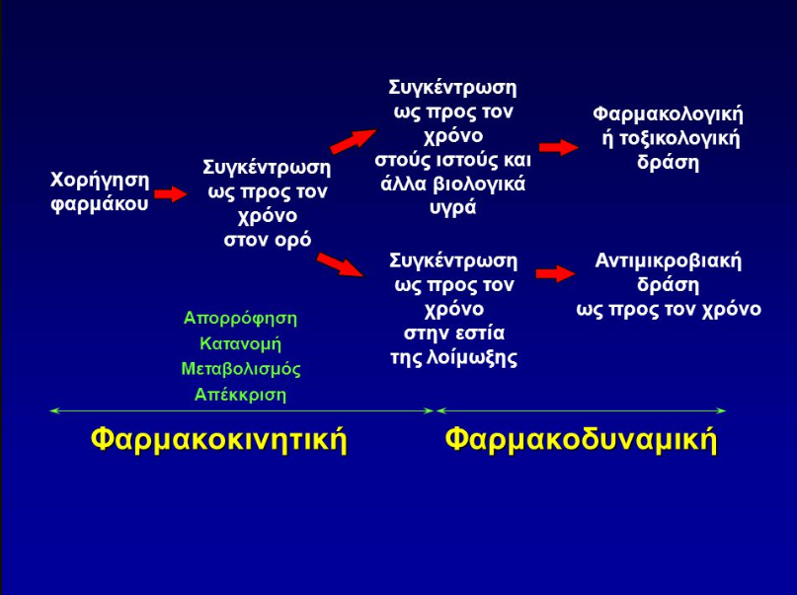

Slide 21
ΦΑΡΜΑΚΟΚΙΝΗΤΙΚΗ (PK)
Οι φαρμακοκινητικές ιδιότητες καθορίζουν
• την κατάλληλη δόση και
• την καλύτερη οδό χορήγησης του φαρμάκου

Slide 22
ΦΑΡΜΑΚΟΚΙΝΗΤΙΚΗ-ΔΟΣΟΛΟΓΙΑ
Τα αντιμικροβιακά πρέπει να χορηγούνται στη σωστή δοσολογία, και με τα κατάλληλα μεσοδιαστήματα μεταξύ των δόσεων
Να λαμβάνεται υπόψη η παρουσία αιμοδιηθήσεως ή νεφρικής ανεπαρκείας
Είναι σημαντική η αποφυγή υποθεραπείας μέσω χαμηλής δοσολογίας
Η χορήγηση των αμινογλυκοσιδών συνιστάται να γίνεται άπαξ ημερησίως

Slide 23
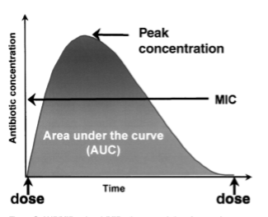
ΠΕΡΙΟΧΗ ΚΑΤΩ ΑΠΌ ΤΗΝ ΚΑΜΠΥΛΗ(AREA UNDER THE CURVE)(AUC)
Δείχνει το συνολικό ποσό του φαρμάκου και τη διάρκεια της παρουσίας του στον υπό μελέτη ιστό. Εκφράζεται σε mg.h/L

Slide 24
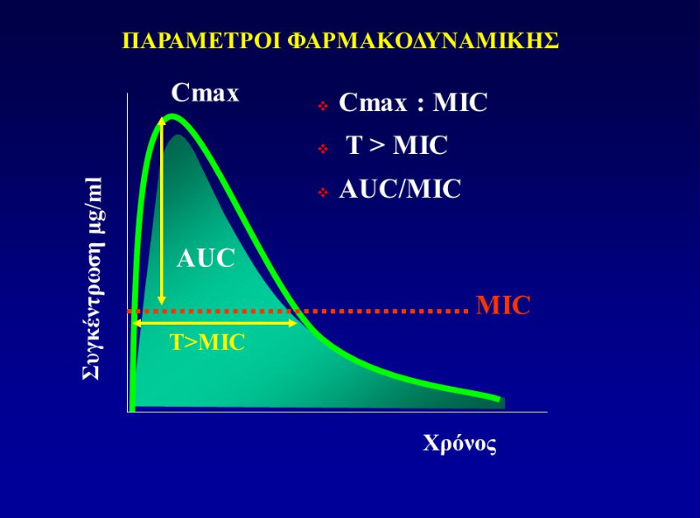

Slide 25
ΧΡΟΝΟΕΞΑΡΤΩΜΕΝΗ ΑΝΤΙΜΙΚΡΟΒΙΑΚΗ ΔΡΑΣΗ
Η αποτελεσματικότητα εξαρτάται από το χρονικό διάστημα κατά το οποίο η στάθμη του φαρμάκου στο πλάσμα ξεπερνά την MIC του μικροβίου
ΆΡΑ
Πρέπει να ακολουθούνται δοσολογικά σχήματα στα οποία:
Μικρές δόσεις χορηγούνται σε συχνά χρονικά διαστήματα
Ή
Να επιλέγονται φάρμακα με μακρύ Τ½

Slide 26
ΧΡΟΝΟΕΞΑΡΤΩΜΕΝΗ ΑΝΤΙΜΙΚΡΟΒΙΑΚΗ ΔΡΑΣΗ
Αποτελεσματικά δοσολογικά σχήματα είναι αυτά που επιτυγχάνουν στάθμες στο αίμα υψηλότερες της MIC για τουλάχιστον 40-50% του μεσοδιαστήματος χορήγησης του φαρμάκου
Τ>MIC
Καθορίζει το αποτελεσματικότερο φάρμακο μέσα στην ομάδα

Slide 27
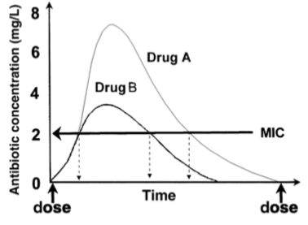
ΧΡΟΝΟΕΞΑΡΤΩΜΕΝΗ ΑΝΤΙΜΙΚΡΟΒΙΑΚΗ ΔΡΑΣΗ
T>MIC: συσχέτιση της φαρμακοκινητικής στον ορό με την MIC(ευαισθησία) ενός οργανισμού
.Το φάρμακο Α είναι παρών σε συγκέντρωση 2mg/l στο 50% του μεσοδιαστήματος χορήγησης,
ενώ το φάρμακο Β είναι παρών σε συγκέντρωση 2mg/l στο 30% του μεσοδιαστήματος χορήγησης.

Slide 28
ΧΡΟΝΟΕΞΑΡΤΩΜΕΝΗ ΑΝΤΙΜΙΚΡΟΒΙΑΚΗ ΔΡΑΣΗ
Β- ΛΑΚΤΑΜΕΣ
ΜΑΚΡΟΛΙΔΕΣ
ΚΛΙΝΔΑΜΥΚΙΝΗ
ΟΞΑΖΟΛΙΔΙΝΟΝΕΣ
ΓΛΥΚΥΚΥΚΛΙΝΕΣ

Slide 29
ΣΥΝΕΧΗΣ ΕΓΧΥΣΗ Β-ΛΑΚΤΑΜΩΝ
Προτείνεται από πολλούς συγγραφείς
Επιτυγχάνει τους φαρμακοκινητικούς και φαρμακοδυναμικούς στόχους στο αίμα και στο ELF(epithelial lining fluid)(υγρό που επαλείφει τους πνεύμονες)
Απαιτεί μικρότερες ημερήσιες ποσότητες αντιβιοτικού.
Εναλλακτικά παρατεταμένη ενδοφλέβια έγχυση
Soy D and TorresA, Curr Opin Crit Care 2006

Slide 30
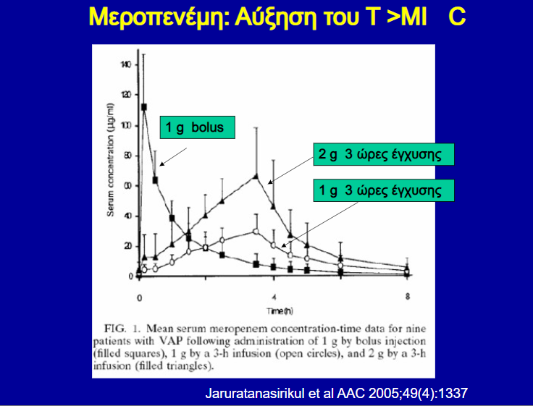

Slide 31
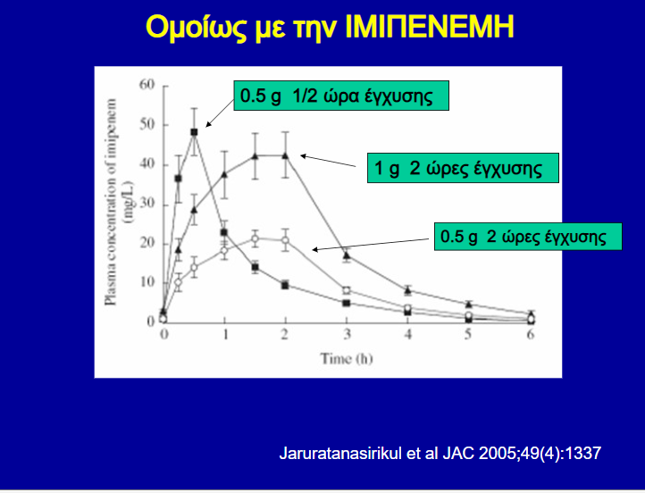

Slide 32
ΔΟΣΟΕΞΑΡΤΩΜΕΝΗ ΑΝΤΙΜΙΚΡΟΒΙΑΚΗ ΔΡΑΣΗ
Όσο υψηλότερη είναι η Cmax τόσο μεγαλύτερη και ταχύτερη η βακτηριοκτόνος δράση και τόσο μεγαλύτερης διαρκείας το PAE
Αποτελεσματικότερα τα δοσολογικά σχήματα που χορηγούν εφ΄άπαξ όλη την ημερήσια δόση (αμινογλυκοσίδες)

Slide 33
POST-ANTIBIOTIC EFFECT
Mερικά αντιμικροβιακά έχουν παρατεταμένη αντιμικροβιακή δράση ακόμα και μετά την μείωση της συγκέντρωσης τους σε υποανασταλτικά επίπεδα
Η παρατεταμένη αυτή καταστολή της ανάπτυξης των μικροοργανισμών, η οποία δεν οφείλεται στους αμυντικούς μηχανισμούς του ξενιστή χαρακτηρίζεται ως μετα-αντιβιοτική δράση του αντιμικροβιακού.(PAE)
Η PAE είναι φαινόμενο που έχει παρατηρηθεί in vitro

Slide 34
ΔΟΣΟΕΞΑΡΤΩΜΕΝΗ ΑΝΤΙΜΙΚΡΟΒΙΑΚΗ ΔΡΑΣΗ
ΑΜΙΝΟΓΛΥΚΟΣΙΔΕΣ
ΚΙΝΟΛΟΝΕΣ
ΚΕΤΟΛΙΔΕΣ
ΜΕΤΡΟΝΙΔΑΖΟΛΗ

Slide 35
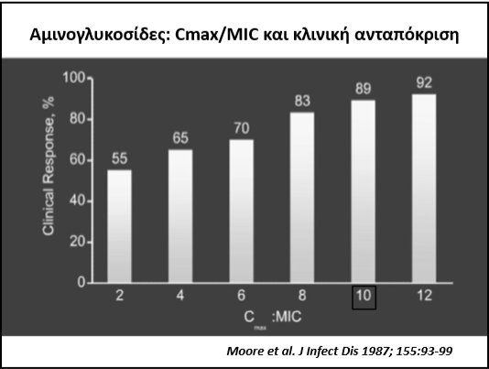

Slide 36
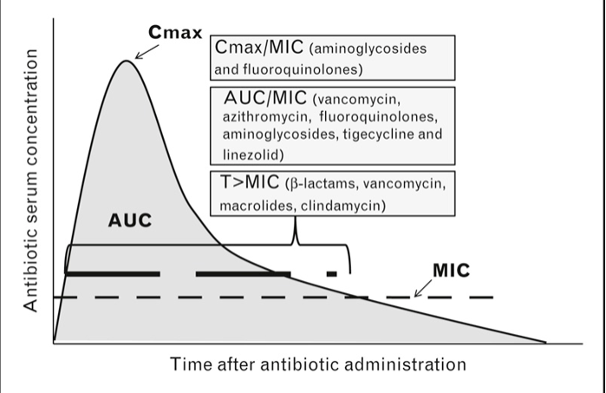
AUC/MIC
Η AUC αντιπροσωπεύει την συγκέντρωση του φαρμάκου και τον χρόνο έκθεσης στην οποία εκτίθενται τα μικρόβια πάνω από την ελάχιστη MIC που είναι απαραίτητη για να υπάρξει αποτέλεσμα
ΟΣΟ ΜΕΓΑΛΥΤΕΡΗ ΕΙΝΑΙ Η ΑΝΑΛΟΓΙΑ ΤΟΣΟ ΠΕΡΙΣΣΟΤΕΡΟ ΑΠΟΤΕΛΕΣΜΑΤΙΚΟ ΕΙΝΑΙ ΤΟ ΑΝΤΙΜΙΚΡΟΒΙΑΚΟ.

Slide 37
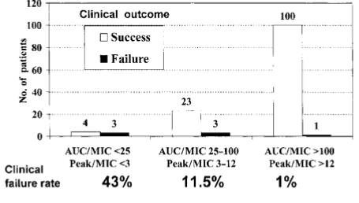
Συσχέτιση των φαρμακοκινητικών/φαρμακοδυναμικών παραμέτρων σε 134 νοσηλεύομενους ασθενείς με λοιμώξεις αναπνευστικού, δέρματος ή επιπλεγμένες ουρολοιμώξεις που θεραπεύτηκαν με 500mg IV λεβοφλοξασίνης καθημερινά για 5-14 ημέρες.
Οι αριθμοί πάνω από κάθε στήλη είναι οι αριθμοί των ασθενών Preston et al( JAMA1998)

Slide 38
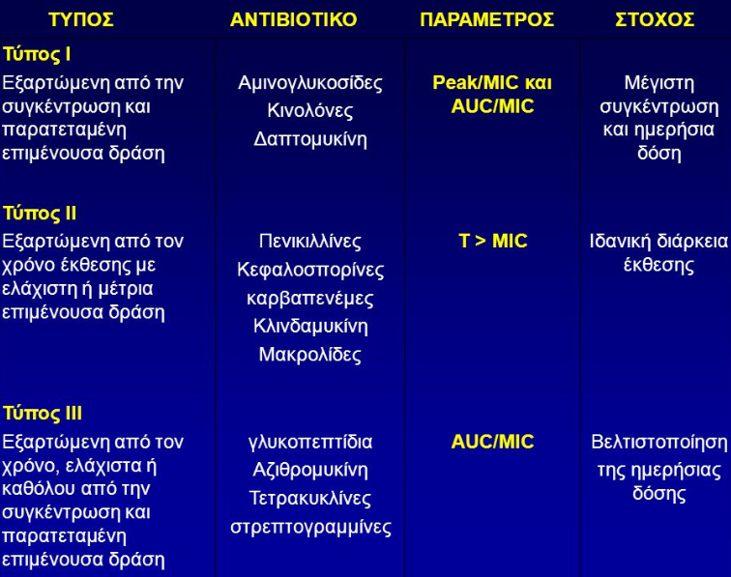

Slide 39
ΚΙΝΟΛΟΝΕΣ
Για καλύτερο κλινικό και θεραπευτικό αποτέλεσμα πρέπει:
24hAUC/MIC ≥ 25-30 για S.pneumoniae
24hAUC/MIC ≥ 100-125 για Gram(-) βακτήρια

Slide 40
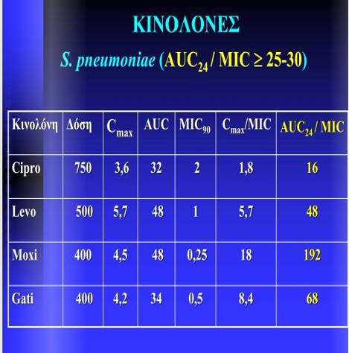

Slide 41
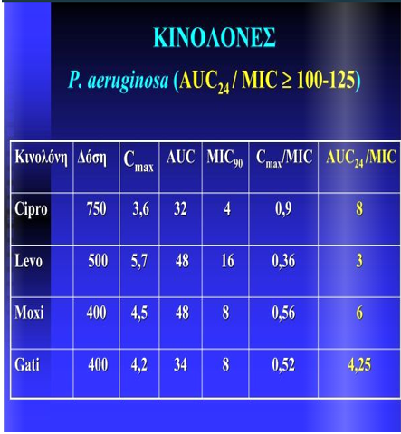

Slide 42
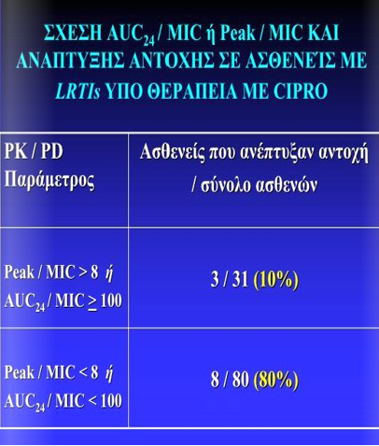

Slide 43
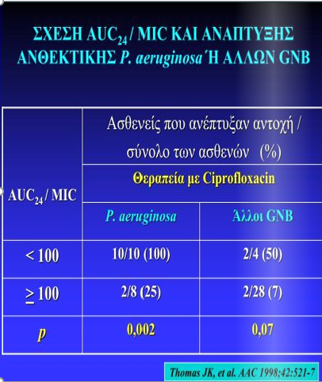

Slide 44
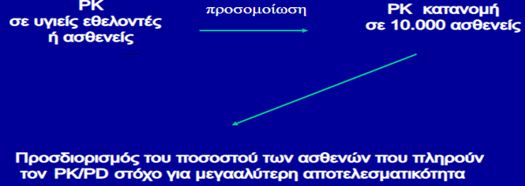
MONTE CARLO SIMULATION
Τα μαθηματικά στην Ιατρική

Slide 45
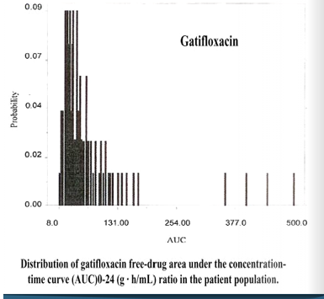
MONTE CARLO SIMULATION

Slide 46
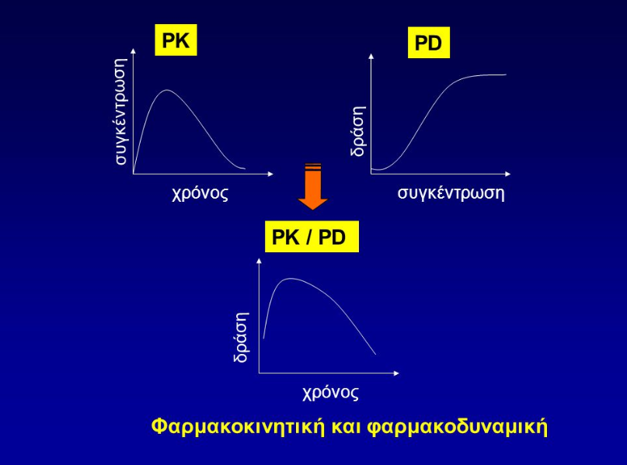

Slide 47
ΣΥΜΠΕΡΑΣΜΑΤΑ
Οι PK/PD παράμετροι
Χρησιμεύουν στην αποτελεσματικότερη επιλογή της δόσης και της συχνότητας χορήγησης του αντιμικροβιακού
Μεγιστοποιούν την δράση του
Αυξάνουν την ταχύτητα κλινικής ανταπόκρισης
Μειώνουν την πιθανότητα επικράτησης ανθεκτικών στελεχών
Είναι οι καλύτεροι δείκτες της έκβασης

